Slide 1
Эрудит-марафон всезнаек
ИЗ
«ЗАМОРОЧКИ
БОЧКИ»
Автор: Хитёва Е.П., учитель русского языка и литературы
МБОУ «Макуловская СОШ»

Slide 2
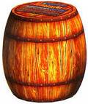
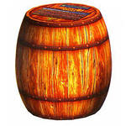
ЛИНГВИСТИЧЕСКИЕ ВОПРОСЫ
НАОБОРОТКИ
ОБЩИЕ ВОПРОСЫ
АББРЕВИАТУРА
ШУТЛИВЫЕ ВОПРОСЫ
ЭТИМОЛОГИЯ
4
5
6
2
3
1
4
5
6
2
3
1
4
5
6
2
3
1
3
4
5
6
1
2
3
4
5
6
1
2
3
4
5
6
1
2

Slide 3
ФИНАЛ
1
2
3
СУПЕР
ИГРА
4
5
6

Slide 4
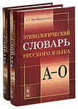
Что изучает этимология?
ПРОИСХОЖДЕНИЕ
СЛОВ

Slide 5
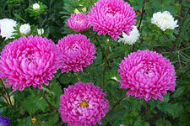
Этот цветок в греческом языке означает «звезда»…

Slide 6
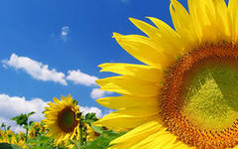
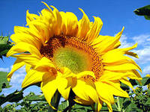
Этот цветок называют сыном солнца…

Slide 7
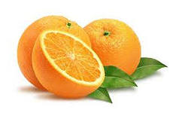
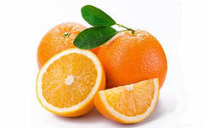
Этот фрукт называют «китайским яблоком»…

Slide 8
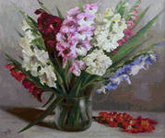
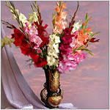
В переводе с латинского языка этот цветок означает «небольшой меч». Название дано по форме листьев.

Slide 9
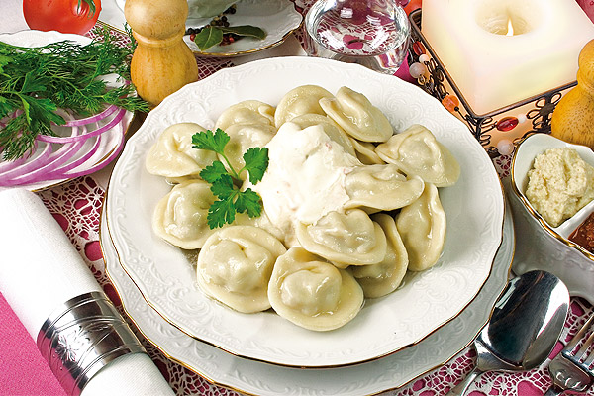
Это слово в удмуртском языке означает «ушко из теста»…

Slide 10
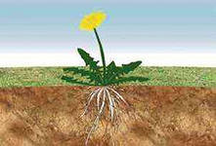
Какую часть слова можно найти в земле?

Slide 11
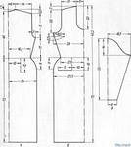
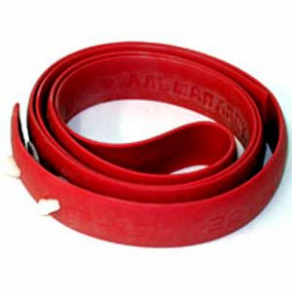
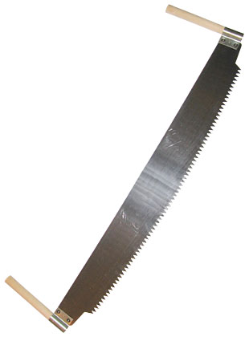
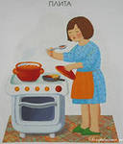
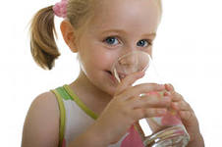
Какой частью речи могут быть слова: покрой жгут пила?

Slide 12
Какой раздел науки о языке изучает его звуковую сторону?

Slide 13
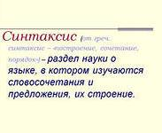
Этот раздел лингвистики изучает словосочетания и предложения?

Slide 14
Какое наречие пишется с двумя дефисами?

Slide 15
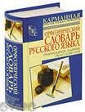
В этом словаре можно узнать о произношении слов?

Slide 16
Кто по специальности Тимофей Андреевич Ковда?

Slide 17
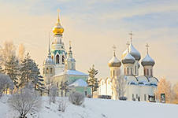
В каком городе родился Александр Дмитриевич Голов?
Вологда

Slide 18
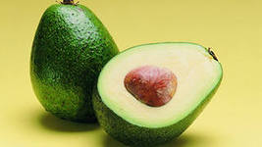
Что любит есть на завтрак Ольга Дмитриевна Акова?

Slide 19
На чём ездит Денис Евгеньевич Писолев?

Slide 20
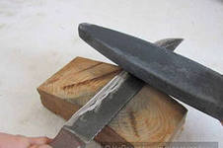
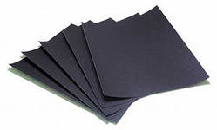
Чем пользуется в быту Кармен Артуровна Джан?

Slide 21
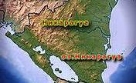
По какой стране путешествовал Андрей Устинович Гаракин?

Slide 22
В каком имени 30 Я?

Slide 23
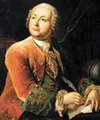
Он создал первый русский университет. Он сам был первым нашим университетом. Назовите этого человека.

Slide 24
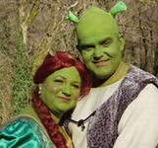
Какого цвета неопытная молодёжь?

Slide 25
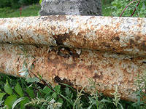
Слово с удвоенной ?

Slide 26
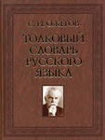
Автор современного толкового словаря?

Slide 27
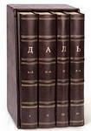
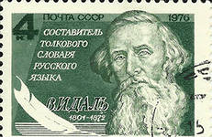
Автор четырёхтомного Словаря живого великорусского языка?

Slide 28
Что такое аббревиатура?

Slide 29
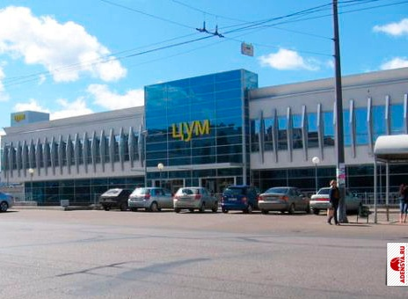
ЦУМ

Slide 30
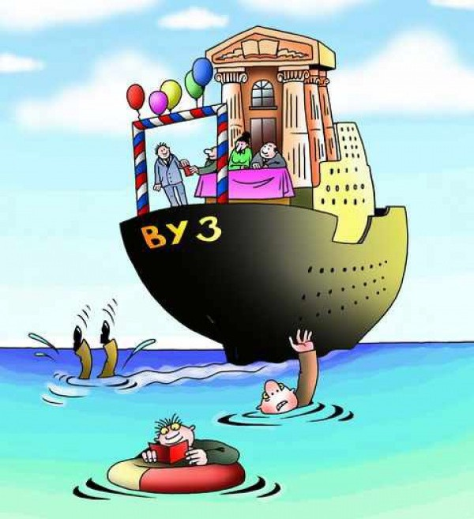
вуз

Slide 31
ГИА

Slide 32
ВДВ

Slide 33
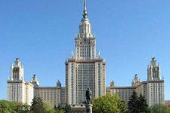
МГУ

Slide 34
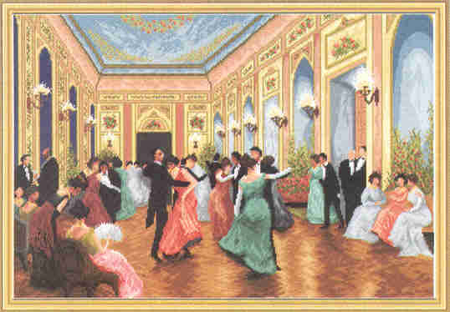
Как превратить оценку в вечер танцев?
-
Л
=

Slide 35
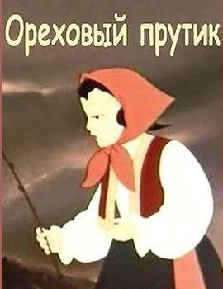
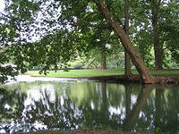
Как превратить ветку в водоём?

Slide 36
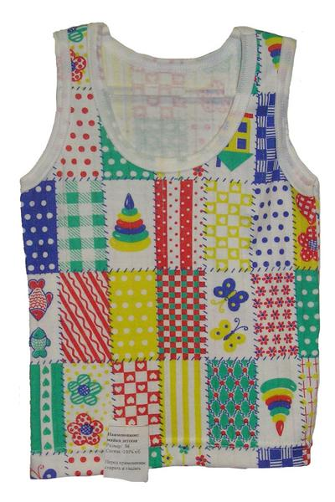
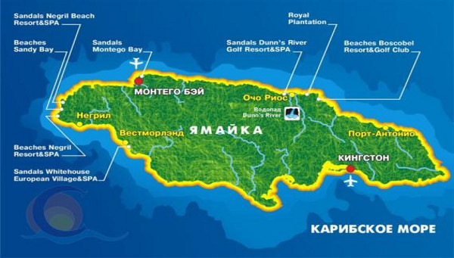
Какой остров можно носить под рубашкой?
Я
+
=

Slide 37
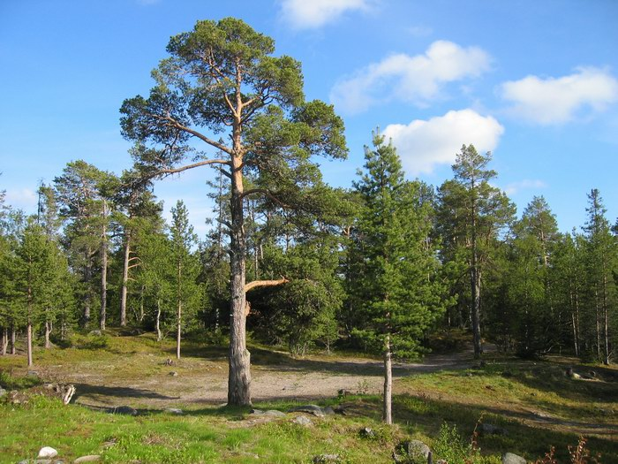
Название какого очень распространенного дерева состоит из четырёх предлогов?

Slide 38
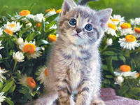
Из каких двух предлогов можно составить название домашнего животного?

Slide 39
Как измерить расстояние нотами?

Slide 40
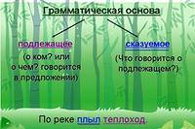
Подлежащее и сказуемое в предложении являются…?

Slide 41
Какое слово принадлежит только тебе. При этом оно употребляется чаще другими?

Slide 42
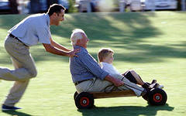
Что хочет скрыть Тарас Сергеевич Арзов?

Slide 43
Это слово произошло от греческого «тетро» – «сложенный вчетверо»…

Slide 44
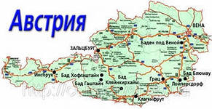
Какое государство начинается на А и оканчивается тремя Я?

Slide 45
МИД

Slide 46
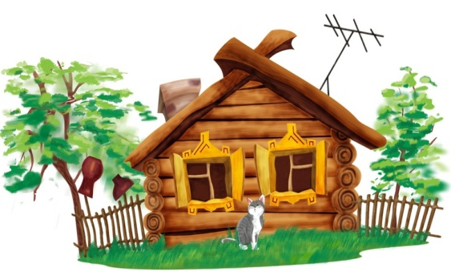
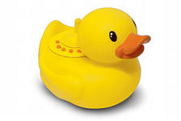
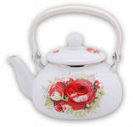
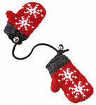
ОТГАДАЙТЕ РЕБУС-ПОЖЕЛАНИЕ!
ТЕ
Й
2=Ы
5
!

Slide 47
СПАСИБО ЗА ВНИМАНИЕ!

Slide 48
Литература
stitchfanclub.com (картинка мишек)
provincialnotes.livejournal.com (авокадо)
psytrance.ru (бочка)
simart.info (велосипед)
prometeus.nsc.ru (словарь)
lacywest.com (наждак)
one-must.ru (астры)
scharks.ru (Никарагуа)
kaleidoscope-ru.forumy.eu
multworld.ru (Зоя)
forum.rubcovsk.ru (подсолнух)
infoflotforum.ru (Ломоносов)
eva.vnt.ru (апельсин)
newsland.ru (молодежь)
stb.ua (гладиолус)
dusia.telekritika.ua (корреспондент)
shishlena.ru (пельмени)
iohanga.ru (Ожегов)
airsoftgun.nnov.ru (жгут)
blog.cntiprogress.ru (Даль)
страна-читалия.рф (костер)
yaplakal.com (аббревиатура)
chitai-gorod.ru (фонетика)
kazan.dkvartal.ru (ЦУМ)
900igr.net (синтаксис, наречие, грам.основа))
kavicom.ru (вуз)
wwww4.com (словарь)
shkolakar.ucoz.ru (ГИА)
forum.ozpp.ru (адвокат)
prizyvnikmoy.ru (ВДВ)
boy-and-girls.3dn.ru (Вологда)
kazeu.kz (МГУ)

Slide 49
igolka.in.ua (бал)
myltik.ru (прутик)
in-fly.ru (Ямайка)
fotoregion.ru (сосна)
hotwalls.ru (кот)
muzicforchildren.blogspot.ca (ноты)
signa-foto.ucoz.ru (имя)
ru.123rf.com (возраст)
odis. by (тетрадь)
dostavim-gruz.at.ua (Австрия)
newsmoldova.ru (МИД)
VremyaZabav.ru›zanimatelno/rebusi.html (картинки из ребуса)
pesochnizza.ru›igroteka/rebusy-strany (картинки из ребуса)
С.И.Львова. Русский язык. 5-11 классы. Лингвистические игры. 2010 г (вопросы )

